Slide 1



L'imagerie médicale à l'heure de l'IA : défis et opportunités
Comité de programme
Nicholas Ayache (Inria)
Gérard Berry (CdF)
Francis Besse (CCN)
Gaspard d’Assignies (Incepto)
Vincent Barrau (CCN)
Stanley Durrleman (Inria/ICM)
Bernard Gilly (iBionext)
Vincent Guillaumot (ArchiMed)
Antoine Jomier (Incepto)
Jerôme Knoplioch (GE Healtcare)
Bruno Potier de la Varde
(Avocat au Conseil d’État)
Bertrand Thirion (Inria)

Slide 2
Les divers aspects de l’informatique en médecine
Gérard Berry
Professeur au Collège de France
Chaire Algorithmes, machines et langages
http://www.college-de-france.fr/site/gerard-berry
Colloque du 23 avril 2019

Slide 3
Sciences et techniques, du 20e au 21e siècle
matière
information
algorithme
énergie
ondes
L’information, ça ne pèse pas, ne sent pas, ne brûle pas,
mais se conserve, se recopie et se transmet parfaitement

Slide 4

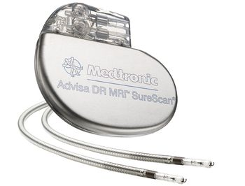
Les piliers de l’informatique
interfaces
interactions
données
algorithmes
programmes
machines
Une science de construction,
très différente des sciences naturelles

Slide 5
L’informatique classique
interfaces
interactions
données
algorithmes
programmes
machines
Centrage sur le calcul + bases de données

Slide 6
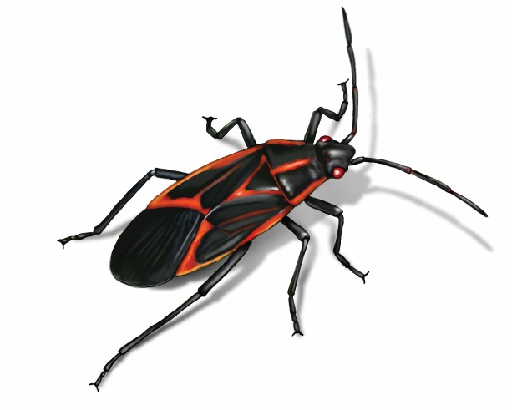

L’informatique classique
interfaces
interactions
données
algorithmes
programmes
machines
Centrage sur le calcul + bases de données

Slide 7
Où intervient l’informatique en médecine ?
Imagerie 2D/3D/4D, analyse d’images
Collecte et analyse des données, diagnostic
Modélisation et simulation
Radiologie interventionnelle
Chirurgie : robots, réalité virtuelle, simulation, etc.,
Internet : contact médecin / malade, réseaux de soins et de patients, informations médicales, …
Instrumentation médicale
Appareillage des patients : pacemakers, pompes à insuline, audition, vision, …

Slide 8
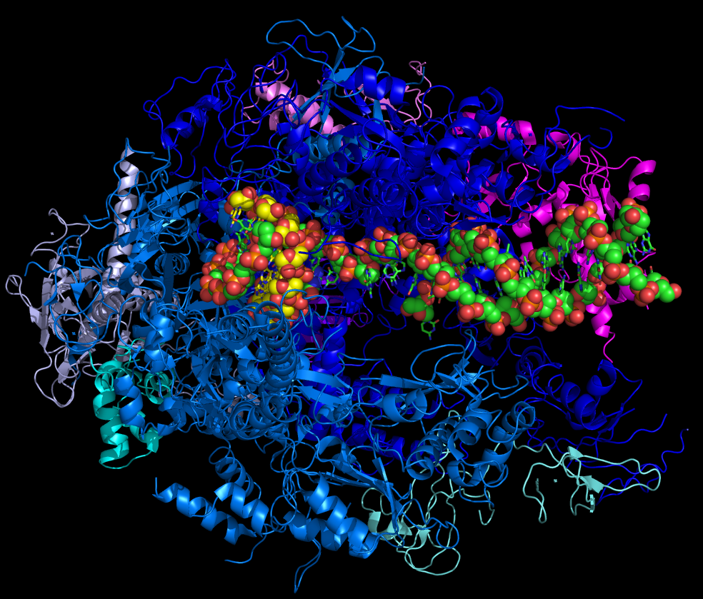
Modéliser la biologie : RNA Polymérase
Au royaume de la géométrie algorithmique ?

Slide 9
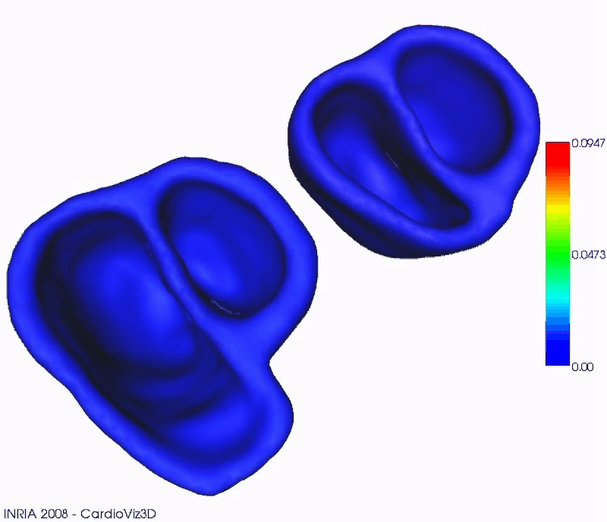
Modéliser et simuler une opération
Modéliser et simuler, c’est remplacer matière, énergie
et ondes par information et algorithmes

Slide 10
Sûreté et sécurité informatiques
Sûreté : absence de bugs logiciels
  Therac 25 : surirradiations massives
Sécurité : protection des données et appareils
  virus Petya / Not Petya / Wannacry ➤ hôpitaux anglais
  pacemakers (2017) : milliers de trous de sécurité
  pompes à insuline : idem
Protocoles et organisme de certification
de l’informatique médicale embarquée ?
Le corps médical est-il vraiment au courant ?

Slide 11
Le recentrage sur les données
interfaces
interactions
données
algorithmes
langages
machines
Données devenues massives et plus ou moins fiables
analyse statistique, apprentissage profond, etc.
Cf. cours de Yann Le Cun et Stéphane Mallat

Slide 12
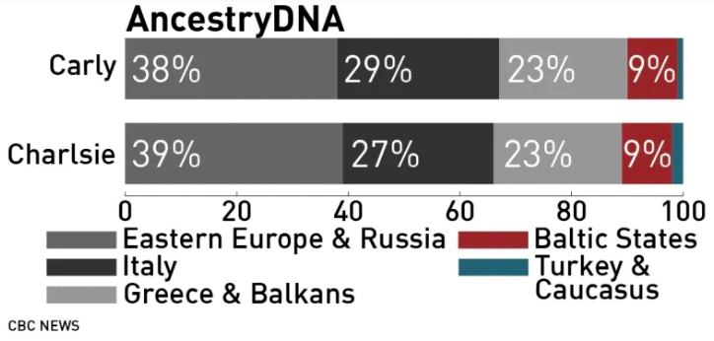
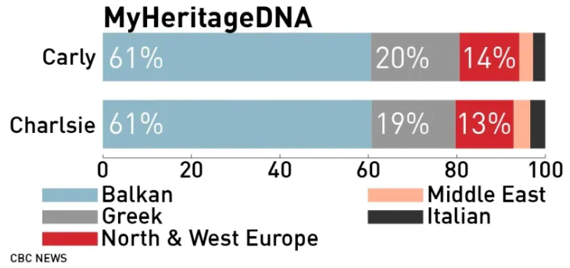
Se méfier des imitations !
Deux jumelles à l’ADN schokingly identical selon un prof de Yale
font analyser leur ADN par 5 sociétés pour voir leurs origines :
5 résultats cohérents mais bien différents !
soupçon : des algorithmes moins bons que ce que dit la pub….
https://www.cbc.ca/news/technology/dna-ancestry-kits-twins-marketplace-1.4980976

Slide 13
Interaction humain / algorithmes
Les algorithmes seront disponibles sur Internet
Que fera le médecin si le patient lui donne un diagnostic qu’il a acheté sur un site quelconque ?
Peut-on faire confiance à un algorithme qui se sait pas expliquer ses décisions ?
Un médecin sait-il toujours expliquer ses décisions ?

Slide 14
Conclusion
La médecine doit s’intéresser de près à l’informatique, et pas seulement à ce qu’on en dit dans les médias
IA, images, et diagnostic assisté bien sûr, mais aussi
Compréhension de comment vraiment personnaliser et interpréter les diagnostics et traitements automatiques
Qualité logicielle et sécurité informatique des appareils, systèmes de gestion et traitement de données
Processus de certification des logiciels des instruments et appareillages
Jamais rien ne sera magique !

